Slide 1
이것이 리눅스다(CentOS)

Slide 2
목차
1. 필수개념과 명령어
1-1. 링크
1-2. 프로그램 설치를 위한 RPM
1-3. 편리한 패키지 설치, DNF
1-4. 파일의 압축과 묶기

Slide 3
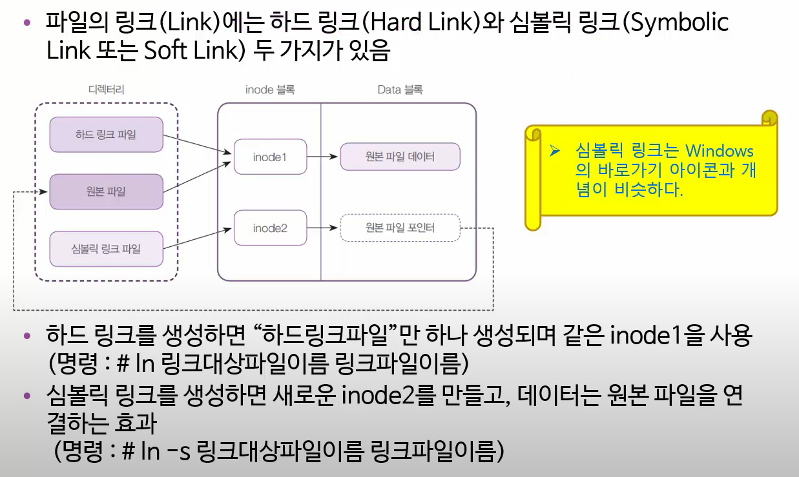
1. 필수개념과 명령어
1-1. 링크
실무에서는 하드 링크는
거의 사용 안하고
심볼릭 링크를 사용

Slide 4
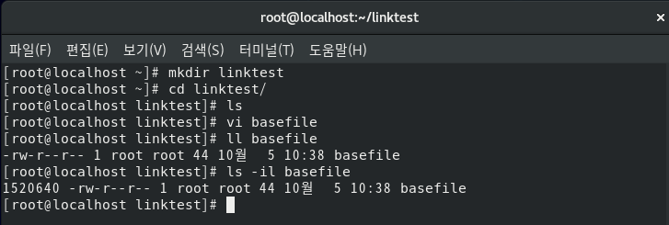
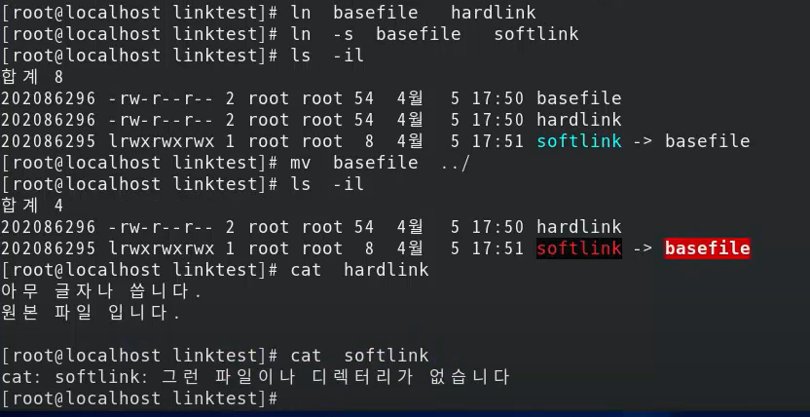
실습
링크관계 확인
새로운 폴더 및 파일 생성
basefile의 inode 번호
hardlink, softlink 생성
basefile을 다른곳으로 이동
hardlink : 정상
softlink : 파일 깨짐

Slide 5
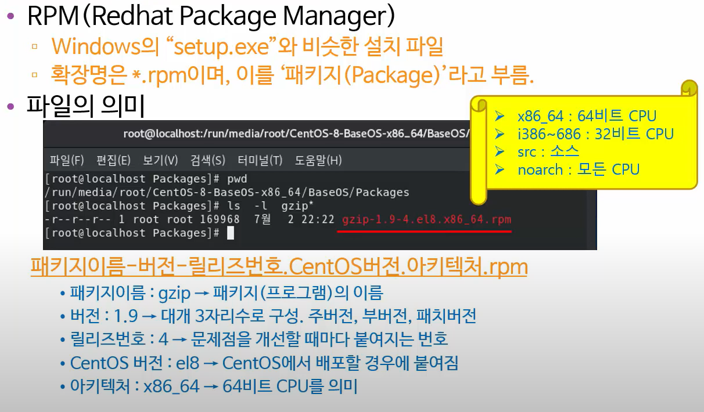
1-2. 프로그램 설치를 위한 RPM (1)
소프트웨어, 프로그램

Slide 6
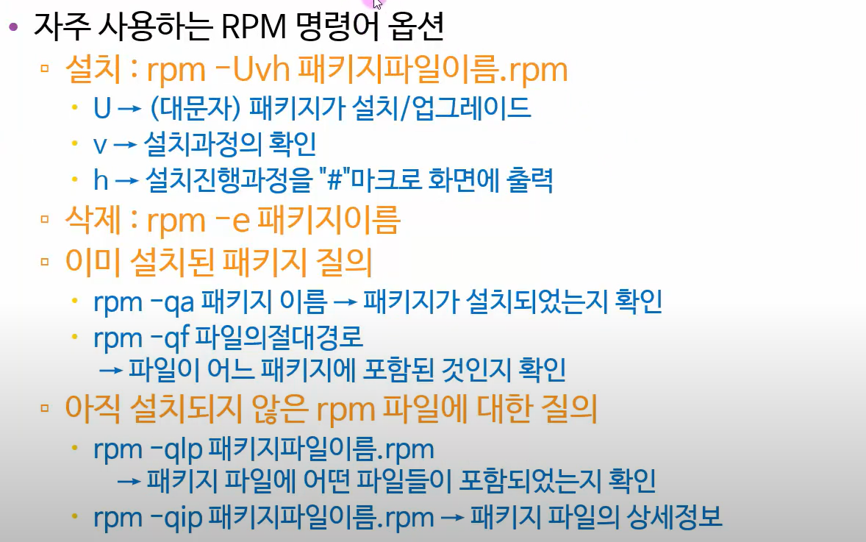
1-2. 프로그램 설치를 위한 RPM (2)
꼭 기억!
생략해도 됨
꼭 기억!
꼭 기억!

Slide 7
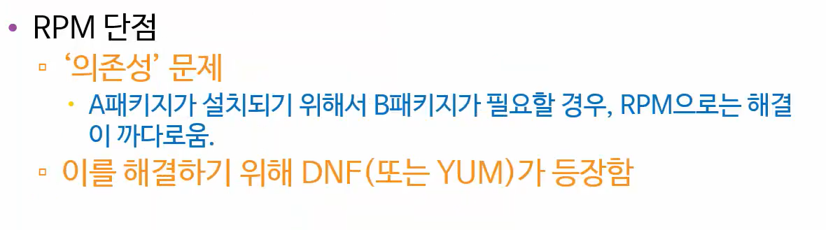
1-2. 프로그램 설치를 위한 RPM (3)
실무에서는 YUM을 사용

Slide 8
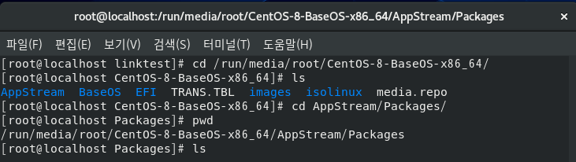
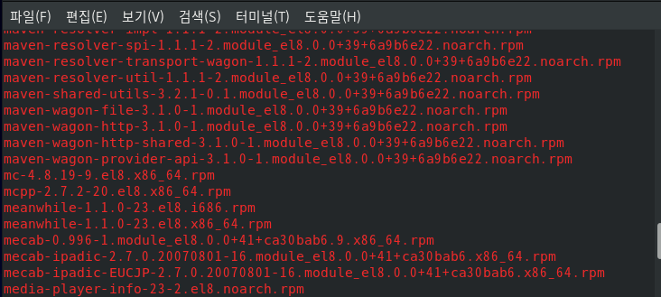
응용프로그램 설치
및 의존성 확인
해당 폴더에
응용프로그램이 많음
응용프로그램

Slide 9
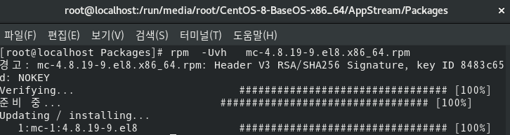
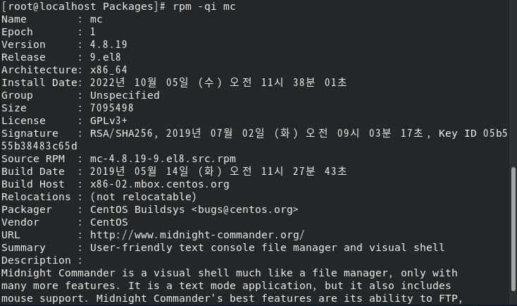
응용프로그램 설치
및 의존성 확인
응용프로그램
설치
설치된 내용 확인

Slide 10
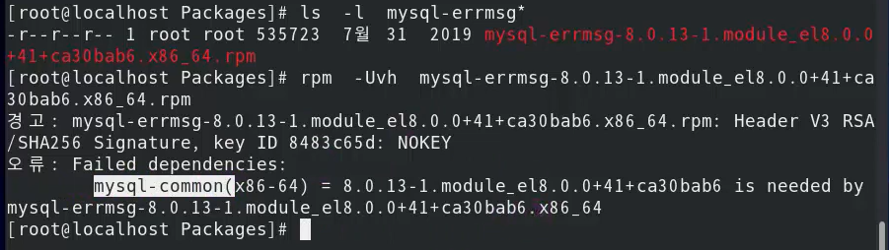
응용프로그램 설치
및 의존성 확인
응용프로그램 설치
관련 파일(mysql-common)을 설치가 되어 있지 않아 오류 발생
:의존성 문제

Slide 11
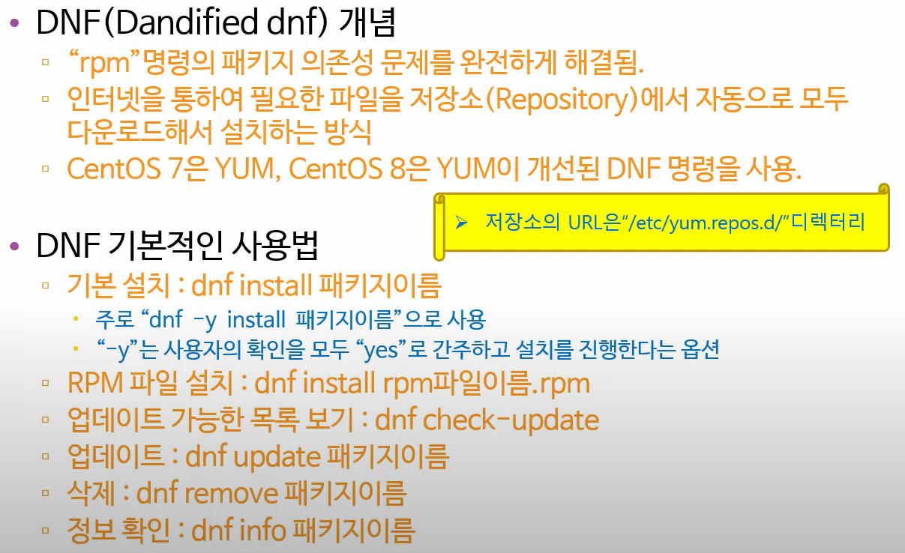
1-3. 편리한 패키지 설치, DNF (1)
제일 많이 사용!!

Slide 12
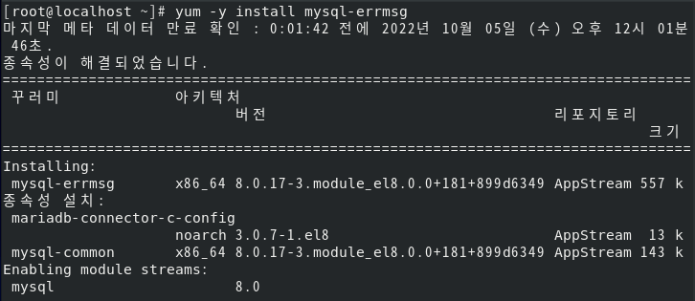
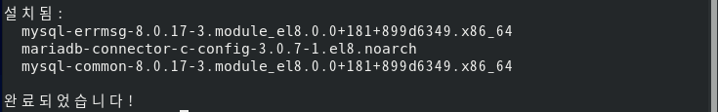
실습
yum을 이용한
프로그램
설치 및 삭제
프로그램 설치
mysql-errmsg 설치를 위해 필요한 프로그램

Slide 13
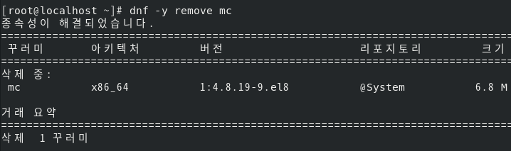
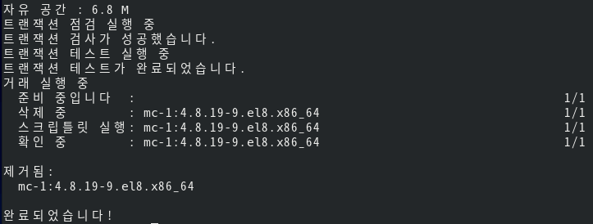
실습
yum을 이용한
프로그램
설치 및 삭제
설치된 프로그램 삭제

Slide 14
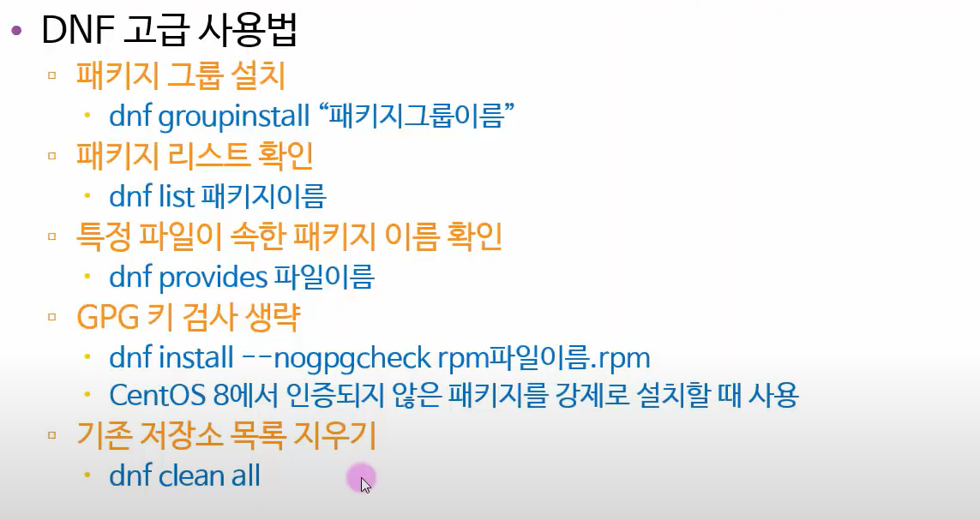
1-3. 편리한 패키지 설치, DNF(2)
제일 많이 사용!!

Slide 15
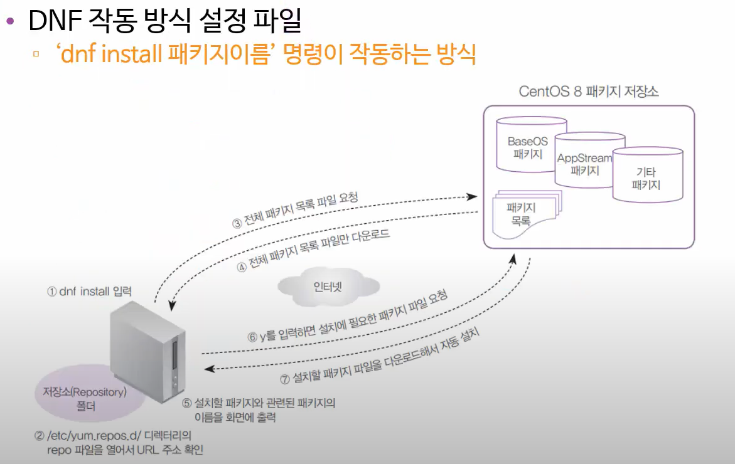
1-3. 편리한 패키지 설치, DNF(3)

Slide 16
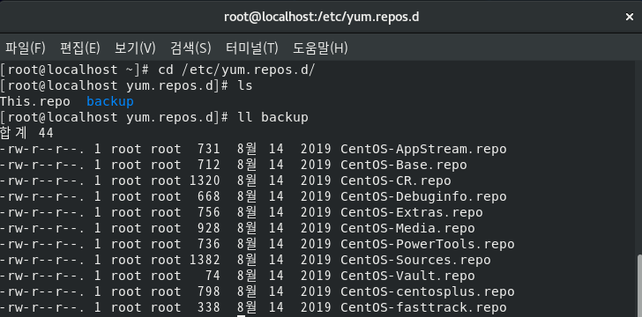
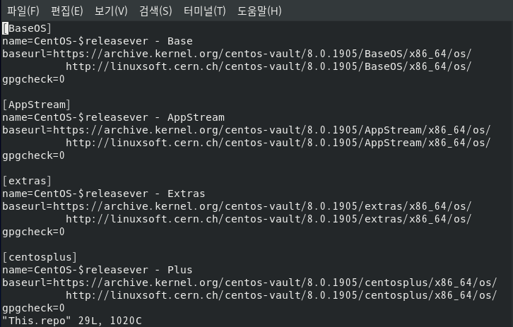
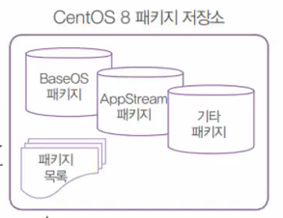
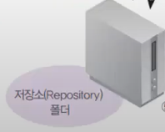
1. 첫번째 링크가 작동
2. 첫번째 링크가 작동을 안 하면 두번째 링크가 작동
설치 요청
다운로드 설치

Slide 17

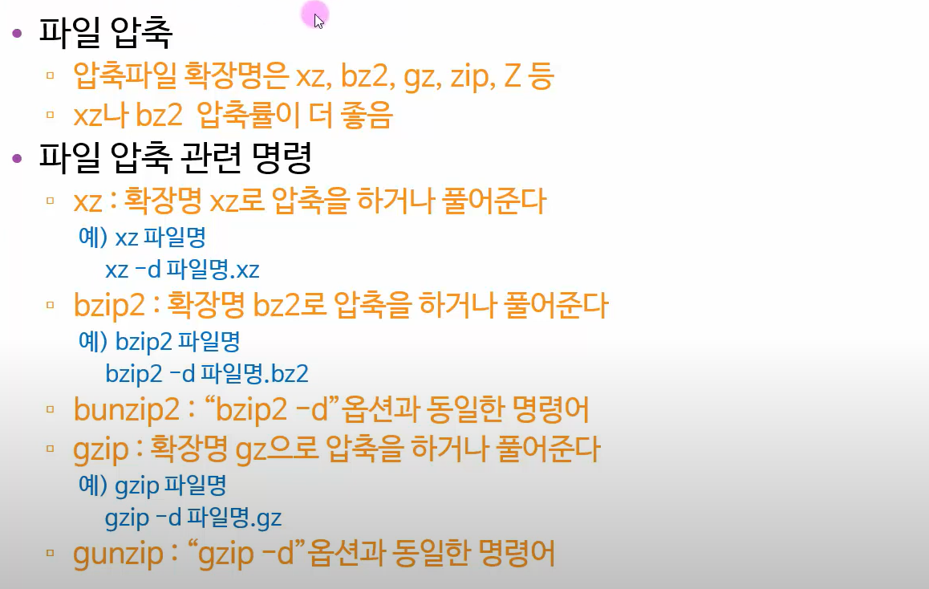
1-4. 파일의 압축과 묶기(1)

Slide 18
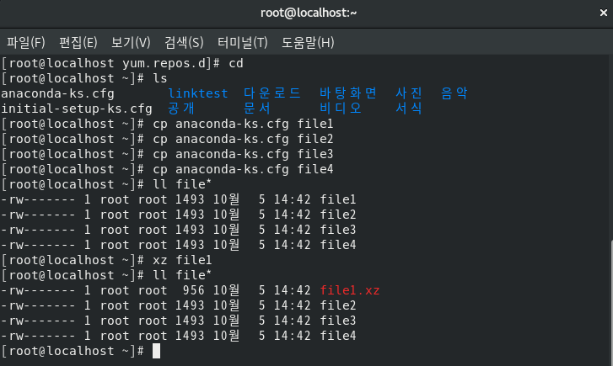
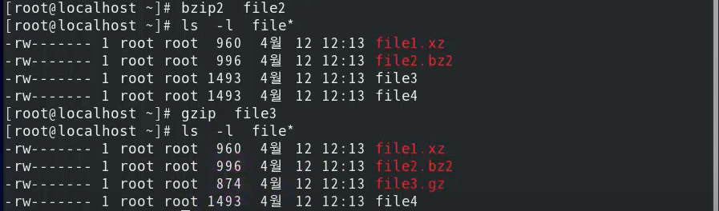
실습
압축과 압축풀기
파일 복사(4개)
file1 압축
압축
※윈도우와 달리 기존 파일 없어짐
file2 압축
file3 압축

Slide 19
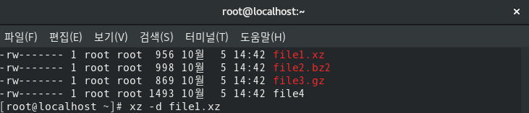
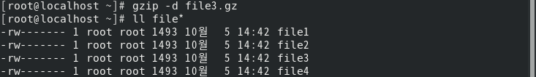
실습
압축과 압축풀기
file1,2,3 압축 풀기

Slide 20
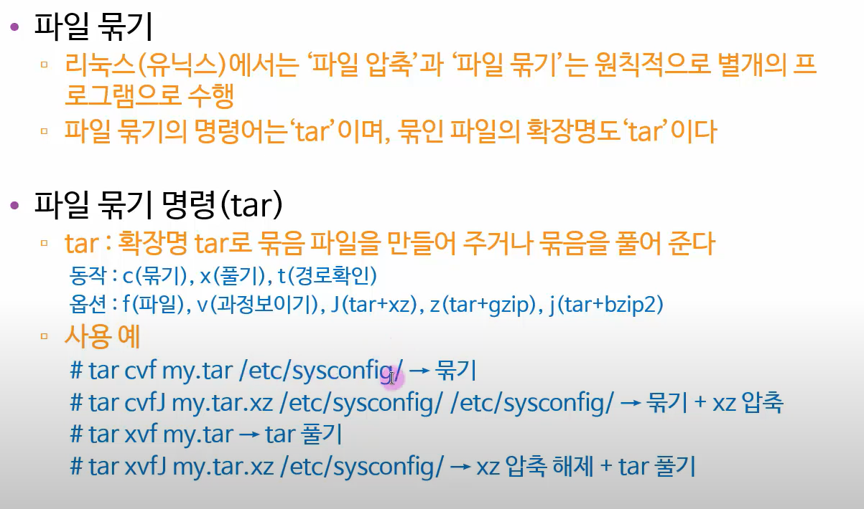
1-4. 파일의 압축과 묶기(2)

Slide 21
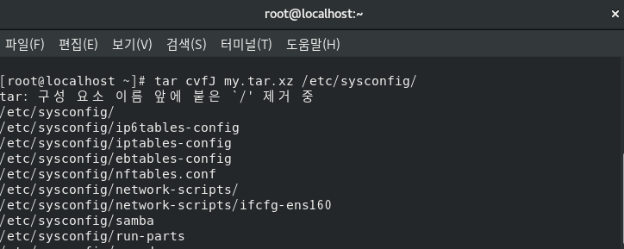
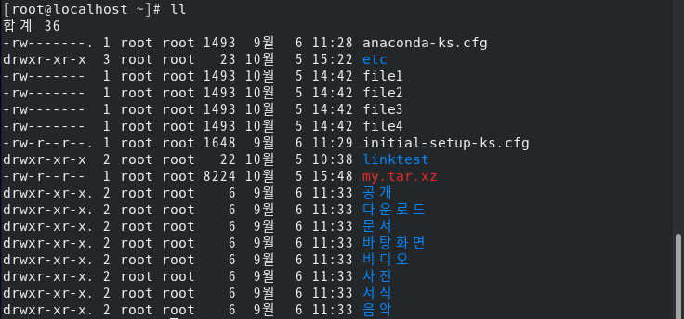
실습
압축 묶기
폴더 압축

Slide 22
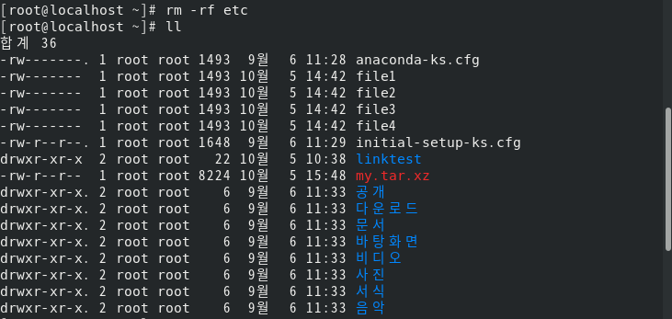
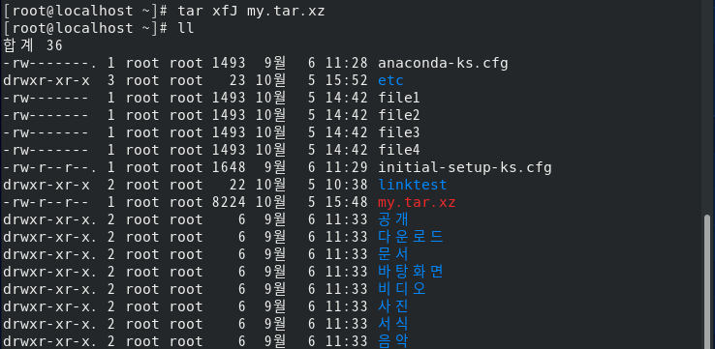
폴더 삭제
실습
압축 묶기
압축 풀기

Slide 23
감사합니다

